Slide 1
卒業制作ゼミ 中間発表
WEBクリエイター学科 25063 新野 浩斗

Slide 2
目次
テーマ
目的・背景・ターゲット
作品概要
今後の流れ

Slide 3
テーマ１ 「ドライブスポットと九州の夜景」について

Slide 4
目的・背景・ターゲット
目的｜運転の楽しさを伝えつつ色々ないい景色があることを伝える
背景｜運転の楽しさを伝えたい
ターゲット｜最近自動車に興味を持ち始めた人
免許をとってドライブに行きたい人
景色みるのが好きな人
写真撮影することが好きな人

Slide 5
作品概要
紹介するスポット数は全で６つ
紹介する場所は
・糸島（白糸の滝、森のカフェ）
・熊本（大観峰、草千里）
・熊本（草千里）
・福岡（愛）
・福岡（米の山展望台）
・大分（十文字展望台）

Slide 6
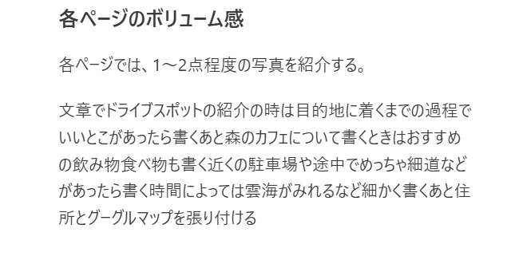

Slide 7
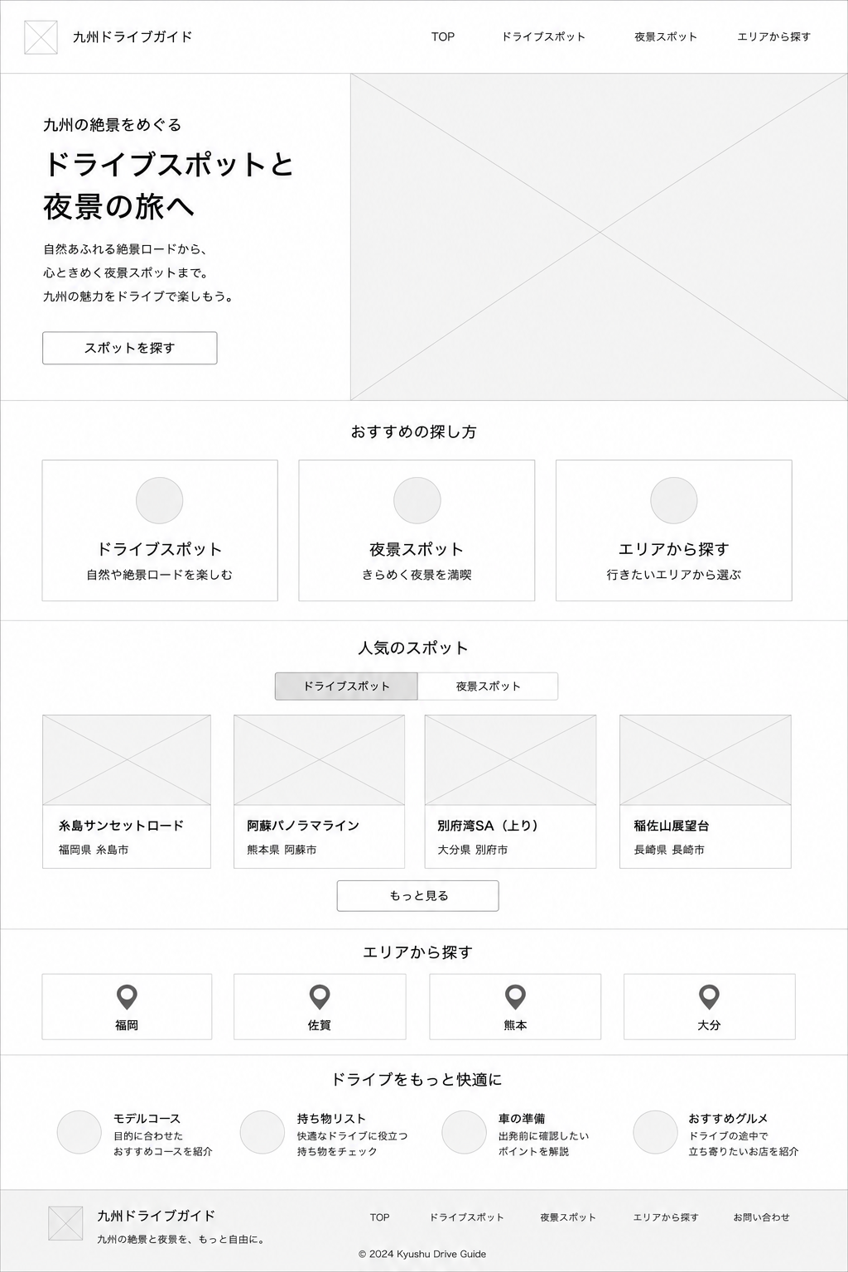

Slide 8
テーマ2 「江ノ浦町祇園祭」について

Slide 9
目的
目的｜祖母の地元の祭りを知ってほしい

Slide 10
作品概要
祭りの歴史について
製作中画像を一、二枚ほど画像をはる
祭り当日写真もきさいする（開催日、マップも）

Slide 11
今後の流れ
スケジュール
６月末～７月 | 撮影・編集
８月～９月 | ページの作成

Slide 12
ご清聴ありがとうございました。

Slide 13
質疑応答

